Slide 1
সকল শিক্ষার্থীকে
স্বাগতম

Slide 2
পরিচিতি
পাঠ পরিচিতি
শ্রেণি : সপ্তম
বিষয় : বাংলা ১ম পত্র
শিক্ষক পরিচিতি
কামরুজ্জামান সরকার
সহকারী শিক্ষিক
বাকসার উচ্চ বিদ্যালয়
দেবিদ্বার,কুমিল্লা

Slide 3
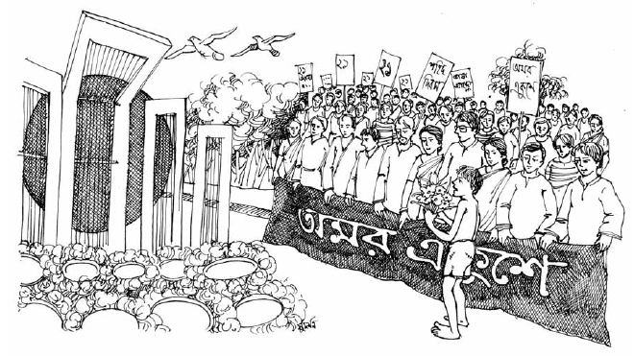
লখার একুশে
আবুবকর সিদ্দিক
Notes:
শিক্ষক শিক্ষার্থীদেরকে পাঠ শিরোনাম খাতায় লিখে নিতে বলবেন।

Slide 4
শিখনফল
এ পাঠ শেষে শিক্ষার্থীরা...
নির্দিষ্ট অংশ (একটা খেঁকশেয়াল – আঁ আঁ আঁ আঁ পর্যন্ত) শুদ্ধ উচ্চারণে পড়তে পারবে।
তুলোমিঠে, মগডাল, শহিদ মিনার, প্রভাত ফেরি শব্দের অর্থ দিয়ে অনুচ্ছেদ রচনা করতে পারবে।
‘মানুষের ইচ্ছাশক্তির কাছে শারীরিক প্রতিবন্ধকতা তুচ্ছ’- কথাটি ব্যাখ্যা করতে পারবে।

Slide 5
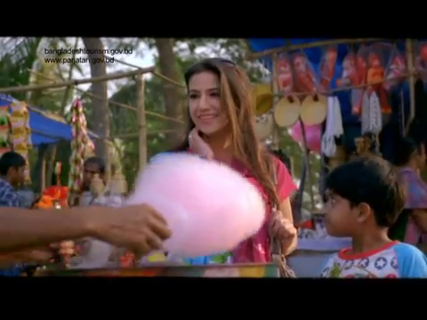
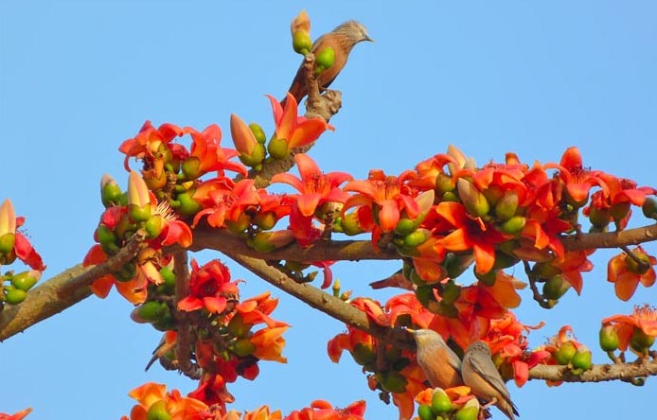
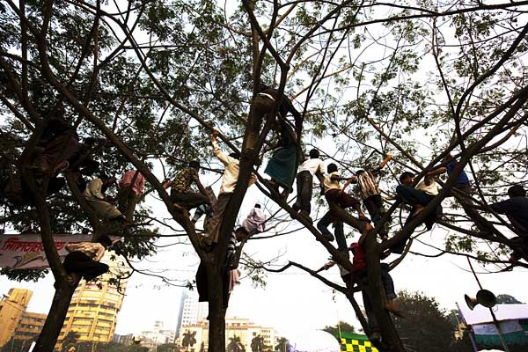
তুলোমিঠে
হাওয়াই মিঠাই
মগডাল
গাছের উঁচু ডাল
Notes:
শিক্ষক শব্দের পাশাপাশি ছবি দেখিয়ে শব্দার্থ জিজ্ঞাসা করবেন এবং পরবর্তীতে শব্দের অর্থ দেখাবেন।

Slide 6
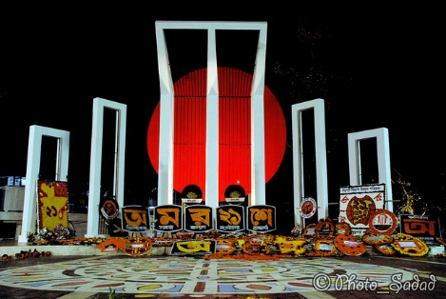
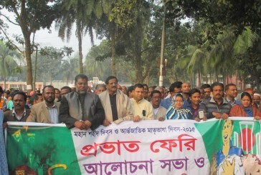
শহিদ মিনার
শহিদের স্মৃতি রক্ষার জন্য নির্মিত মিনার
প্রভাতফেরি
ভোরবেলা দল বেঁধে পাড়ায় পাড়ায় গান গেয়ে সবাইকে জাগিয়ে তোলার অনুষ্ঠান বিশেষ।
Notes:
শিক্ষক শব্দের পাশাপাশি ছবি দেখিয়ে শব্দার্থ জিজ্ঞাসা করবেন এবং পরবর্তীতে শব্দের অর্থ দেখাবেন।

Slide 7
মূল্যায়ন
খেকশিয়াল
লখাকে তাকিয়ে দেখছিল যে প্রাণীটি তার নাম কী ?
লখা কিভাবে গাছে উঠে গেল ?
চড় চড় করে
গাছের ডালপালা কিসে ভর্তি ছিল ?
কাটায় ভর্তি
প্রভাতফেরির দিন সকালটা কেমন ছিল ?
বড় আশ্চর্য সুন্দর
লখাকে চিনতে কষ্ট হয় না কেন?
সে জন্ম বোবা
লখার মুখে কথা ফুটে না কেন ?
Notes:
শিক্ষক শিক্ষার্থীদের মূল্যায়নের প্রশ্ন করে ফলাবর্তন প্রদান করবেন।

Slide 8
বাবার সাথে প্রভাতফেরিতে এসেছে দিপু। ওর হাতে একটা টকটকে লাল গোলাপ। ওর ঠোঁটে গানের সুর ‘আমার ভাইয়ের রক্তে রাঙানো’। ও লাল গোলাপটিকে শহিদ মিনারের সবচেয়ে উঁচু সিঁড়িতে রাখতে চায়।
অ্যাকশন বাটন ব্যবহার করে নিচের প্রশ্নের উত্তর দাও
লখা এবং দিপুর মধ্যে যে বিষয়ে মিল আছে তা হলো-
প্রতিবন্ধকতা দূর করতে অদম্য বাসনা
প্রভাতফেরিতে অংশগ্রহণের ইচ্ছা
শহিদদের প্রতি শ্রদ্ধা জানানোর আবেগ
আবার চেষ্টা কর
উত্তর সঠিক হয়েছে
নিচের কোনটি সঠিক ?
ক. i
খ. ii
গ. iii
ঘ. i ও ii

Slide 9
অ্যাকশন বাটন ব্যবহার করে নিচের প্রশ্নের উত্তর দাও
দিপু এবং লখা দুজনেই শহিদ দিবস উদযাপন করেছিল; তথাপি লখাই প্রমাণ করেছে যে-
আবার চেষ্টা কর
ভালবাসার অনুভুতি প্রতিবন্ধকতার চেয়ে বেশি
আত্মবিশ্বাস দ্বারা বাধাকে অতিক্রম করা যায়
শিশুরা বড়দের চেয়ে বেশি অনুভূতি প্রবণ
উত্তর সঠিক হয়েছে
নিচের কোনটি সঠিক ?
ক. i
খ. ii
গ. iii
ঘ. i ও ii
Notes:
শিক্ষক শিক্ষার্থীদের প্রশ্ন করে সঠিক উত্তর নির্দেশ করবেন। এই স্লাইডটিতে অ্যাকশন বাটনের ব্যবহার করা হয়েছে। প্রতিটি উত্তরে মাউস ক্লিক করলেই “ আবার চেষ্টা কর/ উত্তর সঠিক হয়েছে” অডিওটি শুনতে পাবেন।

Slide 10
বাড়ির কাজ
লখার মতই তোমার পরিচিত কোন চরিত্র সম্পর্কে একটি অনুচ্ছেদ লিখে আনবে ।
Notes:
এখানে পাঠের সঙ্গে সাদৃশ্যপূর্ণ অন্য কোন বাড়ির কাজ দেয়া যেতে পারে।

Slide 11
সকল শিক্ষার্থীকে
ধন্যবাদ
Notes:
এখানে পাঠের সঙ্গে সাদৃশ্যপূর্ণ অন্য কোন চিত্র দেয়া যেতে পারে।

